Slide 1
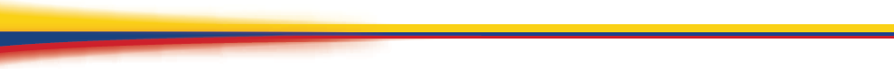
INCORPORACIÓN DE LAS DETERMINANTES AMBIENTALES EN LOS PLANES DE ORDENAMIENTO AMBIENTAL TERRITORIAL MUNICIPAL Y DISTRITAL
Grupo de Ordenamiento Ambiental Territorial
Ríohacha, abril 21 de 2017

Slide 2
DETERMINANTES AMBIENTALES Definición

Slide 3
En los términos de la Ley 388 de 1997:
Son determinantes las contenidas en el artículo 10 de la ley 388 de 1997.
Las determinantes ambientales corresponden a las expresadas en los literales a, b, c y d del numeral 1 del art. 10 de la Ley 388 de 1997. Las determinantes del numeral d, son responsabilidad primaria de los municipios.

Slide 4
Definición
Se entiende por determinantes ambientales los términos y condiciones fijados por las autoridades ambientales para garantizar la sostenibilidad ambiental de los procesos ordenamiento territorial (MADS, GOAT).

Slide 5
DETERMINANTES AMBIENTALES Marco normativo, competencias y obligatoriedad de su incorporación en los POT

Slide 6
Principales normas
NORMA | CONTENIDO RESPECTO A DETERMINANTES
Ley 388 de 1997 (art.10) | Ley de Ordenamiento territorial. En su artículo 10 establece Determinantes de los planes de ordenamiento territorial.
Decreto 1076 de 2015. Decreto Único Ministerio de Ambiente y Desarrollo Sostenible | (Decreto 2372 de 2010) Reglamenta el Decreto Ley 2811 de 1974, la Ley 99 de 1993, la Ley 165 de 1994 y el Decreto Ley 216 de 2003, en relación con el Sistema Nacional de Áreas Protegidas y las categorías de manejo que lo conforman además de otras disposiciones.
 | (Decreto 1640 de 2012) Reglamenta los instrumentos para la planificación, ordenación y manejo de las cuencas hidrográficas y acuíferos, y dicta otras disposiciones.
 | (Decreto 1120 de 2013) Reglamenta las Unidades Ambientales Costeras – UAC – y establece las reglas de procedimiento y criterios para la restricción de ciertas actividades en pastos marinos.
Decreto 1077 de 2015. Decreto Único Ministerio de Vivienda, Ciudad y Territorio | (Decreto 3600 de 2007) Reglamenta las Leyes 99 de 1993 y 388 de 1997 relativas a las determinantes de ordenamiento del suelo rural
 | (Decreto/Ley 019 de 2012) Incorporación de la gestión del riesgo en la revisión de los planes de ordenamiento territorial
 | (Decreto 1807 de 2014) Reglamenta el artículo 189 del Decreto Ley 019 de 2012 en lo relativo a la incorporación de la gestión del riesgo en los planes de ordenamiento territorial y se dictan otras disposiciones.
Ley 1523 de 2012 (Art. 39) | Adopta la política nacional de gestión del riesgo de desastres y se establece el Sistema Nacional de Gestión del Riesgo de Desastres – SNGRD

Slide 7
COMPETENCIAS
Ley 388 de 1997
Competencias en relación con el marco legal referido al artículo 10 de la Ley 388 de 1997:
MADS
PNN
CAR
a)
b)
C)
Directrices, normas y reglamentos de las entidades SINA
Numeral 1
En la elaboración y adopción de sus POT los municipios y distritos deberán tener en cuenta las siguientes determinantes, que constituyen normas de superior jerarquía, en sus propios ámbitos de competencia, de acuerdo con la Constitución y las leyes.
Zonas Marino Costeras, DMI, DCS, RF, PNR, manejo de cuencas, conservación AEIE
Uso y funcionamiento de áreas del SPNN y RFN
Notes:
Numeral 1 literales (a, b, c)
Las directrices, normas y reglamentos expedidos, por las entidades del Sistema Nacional Ambiental, en los aspectos relacionados con el ordenamiento espacial del territorio, de acuerdo con la Ley 99 de 1993 y el CRN…
b) Las regulaciones sobre conservación, preservación, uso y manejo del medio ambiente y de los recursos naturales renovables, en las zonas marinas y costeras; las disposiciones producidas por la CAR o la AA de la respectiva jurisdicción, en cuanto a la reserva, alindamiento, administración o sustracción de los distritos de manejo integrado, los distritos de conservación de suelos, las RF y PNR; las normas y directrices para el manejo de las cuencas hidrográficas expedidas por la CAR o la AA; y las directrices y normas las expedidas para la conservación de las áreas de especial importancia ecosistémica;
c) Las disposiciones que reglamentan el uso y funcionamiento de las áreas que integran el SPNN y las RFN

Slide 8
COMPETENCIAS
Ley 388 de 1997
(…)”. En ese sentido, “resulta ser una determinante tan amplia, técnica y omnicomprensiva…”,
Concepto UNGRD0188 del 27 de marzo de 2014 dirigido a la Corporación Autónoma Regional de Nariño- CORPONARIÑO
Competencias en relación con el marco legal referido al artículo 10 de la Ley 388 de 1997:
SNGRD
Numeral 1
Políticas, directrices, regulaciones sobre prevención de amenazas y riesgo.
En la elaboración y adopción de sus POT los municipios y distritos deberán tener en cuenta las siguientes determinantes, que constituyen normas de superior jerarquía, en sus propios ámbitos de competencia, de acuerdo con la Constitución y las leyes.
Señalamiento y localización de áreas de riesgo para asentamientos humanos.
d)
Municipios y distritos
Estrategias para el manejo de zonas expuestas a amenazas y riesgos naturales.
Municipios y distritos con el apoyo de las AA
Notes:
Numeral 1 literales (a, b, c)
Las directrices, normas y reglamentos expedidos, por las entidades del Sistema Nacional Ambiental, en los aspectos relacionados con el ordenamiento espacial del territorio, de acuerdo con la Ley 99 de 1993 y el CRN…
b) Las regulaciones sobre conservación, preservación, uso y manejo del medio ambiente y de los recursos naturales renovables, en las zonas marinas y costeras; las disposiciones producidas por la CAR o la AA de la respectiva jurisdicción, en cuanto a la reserva, alindamiento, administración o sustracción de los distritos de manejo integrado, los distritos de conservación de suelos, las RF y PNR; las normas y directrices para el manejo de las cuencas hidrográficas expedidas por la CAR o la AA; y las directrices y normas las expedidas para la conservación de las áreas de especial importancia ecosistémica;
c) Las disposiciones que reglamentan el uso y funcionamiento de las áreas que integran el SPNN y las RFN

Slide 9
DETERMINANTES AMBIENTALES Algunas características

Slide 10
Algunas Características
Constituyen normas de superior jerarquía.
Son definidas por las entidades del SINA y expresadas en normas, políticas, lineamientos, directrices, criterios y orientaciones.
Presentan diversos niveles de restricción o condicionamiento a los usos del suelo.
Permiten la gestión integral de la biodiversidad y los servicios ecosistémicos y ambientales en los proceso de ordenamiento territorial.
Derivan de instrumentos de gestión ambiental y planes de manejo.

Slide 11
Algunas Características (2)
Provienen de regulaciones que reglamentan actividades que deterioren el ambiente de manera directa o indirecta.
Contribuyen al cumplimiento de los estándares de calidad para un ambiente sano.
Establecen las condiciones y requisitos ambientales para preservar y mantener la salud y tranquilidad de la población.
Provienen de medidas de prevención, mitigación y corrección de aspectos e impactos ambientales.

Slide 12
CRITERIOS A TENER EN CUENTA POR LOS MUNICIPIOS Y DISTRITOS EN LA INCORPORACIÓN DE LAS DETERMINANTES AMBIENTALES EN LOS POT Y EN SU PROCESO DE CONCERTACIÓN CON LAS AUTORIDADES AMBIENTALES

Slide 13

1. Los proyectos de POT de los municipios y distritos deben ser formulados bajo principios de sostenibilidad ambiental
  Se busca asegurar la sostenibilidad ambiental y la resiliencia territorial de los modelos de ocupación de los POT.
  https://www.google.com.co/search?q=Guajira+colombia&rlz=1C1LENP_enCO574CO575&espv=2&source=lnms&tbm=isch&sa=X&ved=0ahUKEwjAg-uZo67TAhUC82MKHeTFAtcQ_AUIBigB&biw=1366&bih=662#imgrc=tF0HCHVeI2TkbM:

Slide 14
Los municipios y distritos deben incorporar en sus POT las determinantes ambientales emanadas de las autoridades ambientales. Estas se pueden agrupar en ejes temático como se muestra a continuación:
Derivadas de los elementos naturales del territorio
Determinantes relacionadas con la conservación de ecosistemas estratégicos y con la protección de la oferta de los bienes y servicios ambientales para satisfacer las demandas derivadas de los modelos de desarrollo propuestos por los Distritos o Municipios.
Relacionadas con el medio transformado y la calidad de vida de los habitantes
Determinantes derivadas del ejercicio de autoridad ambiental que inciden en los modelos de ocupación de los POT y relacionadas con contaminación de agua, suelo y aire o con medidas de recuperación de bienes y servicios ecosistémicos.
Relacionadas con la incorporación de la gestión del riesgo y la adaptación al cambio climático
Determinantes derivadas del conocimiento y reducción del riesgo en el marco de las competencias de las autoridades ambientales
Relacionadas con densidades de ocupación en suelo rural
Determinantes derivadas de los escenarios de vulnerabilidad y perfiles climáticos
· Determinantes emanadas de la Ley 99 de 1993 y del Decreto 3600 de 2007 (Compilado por el Decreto 1077 de 2015) relacionadas con densidades de ocupación en suelo rural, corredores viales suburbanos y umbrales máximos de suburbanización

Slide 15
DEL MEDIO NATURAL
Áreas del SINAP
DEL MEDIO TRANSFORMADO Y DE LA GESTIÓN AMBIENTAL
EJEMPLOS
RELACIONADAS CON DENSIDADES DE OCUPACIÓN EN SUELO RURAL
Densidades máxima de ocupación
DE LA GESTIÓN DEL RIESGO Y ADAPTACIÓN AL CC
Las áreas identificadas por los estudios detallados como de riesgo alto no mitigable que constituyen suelo de protección en el POT.
Derivadas de Ley 2 de 1959
Derivadas de estrat. de conservación (RAMSAR, Res. de Biósfera)
Derivadas de los planes de manejo, zonificaciones y medidas especiales para uso y aprovechamiento de bienes y ssee
Derivadas de instrumentos como POMCA, POMIUAC, PGOF, Z RONDAS
EJEMPLOS
Mapas de ruido y declaratorias de áreas fuente
PSMV, PORH, PGIRS
Directrices emanadas de mapas de erosión y salinidad
Derivadas de los escenarios de vulnerabilidad y perfiles climáticos
Extensión de Corredores viales suburbanos
Umbrales máximos de suburbanización
EJEMPLO
Condiciones para el uso y ocupación en las áreas de amenaza media y baja o en las áreas de riesgo mitigable

Slide 16
  Áreas Protegidas Nacionales
Ítem | Áreas del Sistema de Parques Nacionales Naturales (Áreas del SPNN) | Área (Has.) aprox. | Municipios
1 | PNN Sierra Nevada de Santa Marta | 157.294 | Dibulla, Riohacha, San Juan del Cesar, Distracción, Fonseca, Barrancas, Hatonuevo
2 | Santuario de Flora y Fauna los Flamencos | 7.682 | Riohacha
3 | PNN Macuira | 25.000 | Uribia
4 | Parque Nacional Natural Bahía Portete-Kaurre | 12.500 | Uribia

Slide 17
  Áreas Protegidas Regionales
Item | Parques Naturales Regionales | Área (Has.) aprox. | Municipios
01 | Reserva Forestal Protectora Montes de Oca | 8.494,15 | Albania Maicao
02 | Distrito Manejo Integrado Serranía de Perijá | 23.882,7 | Barrancas, Fonseca, y San Juan del Cesar
03 | Distrito Manejo Integrado Musichi | 1.494,4 | Manaure
04 | Reserva Forestal Protectora Manantial Cañaverales | 975.7 | San Juan del Cesar Fonseca
05 | Distrito de Manejo Integrado Bañaderos | 10.820,2 | Riohacha, Hatonuevo, Barrancas, Distracción
06 | Distrito de Manejo Integrado Delta del Rio Ranchería | 3.601 | Riohacha y Manaure
07 | Distrito de Manejo Integrado Cuenca Baja del Rio Ranchería | 32.443.13 | Riohacha. Manaure, Maicao y Albania
08 | Parque Regional Natural Cerro Pintao-Serranía del Perijá | 9.301 | El Molino, Villanueva, Urumita, La Jagua del Pilar

Slide 18
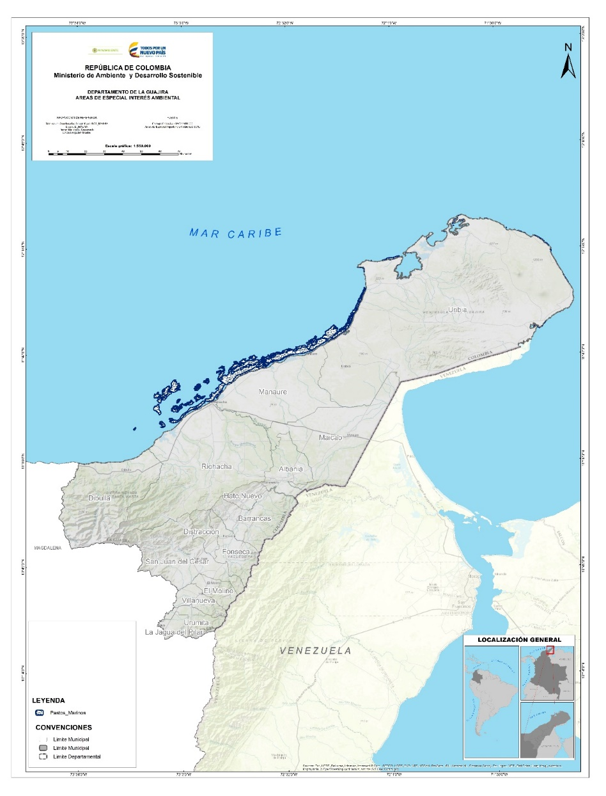
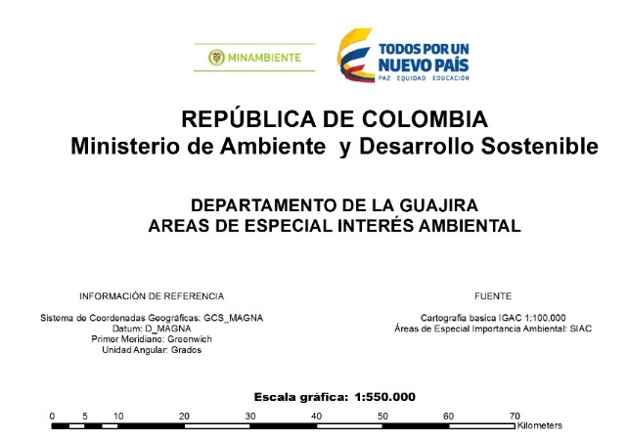
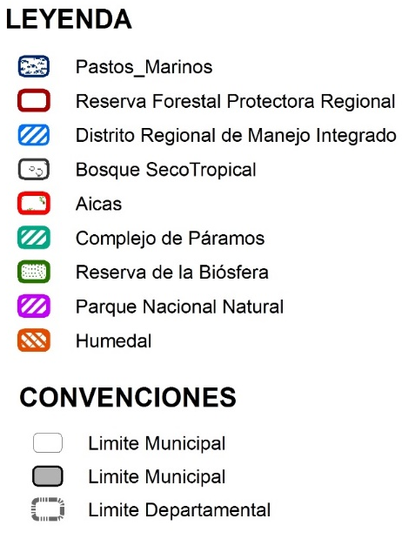

Slide 19
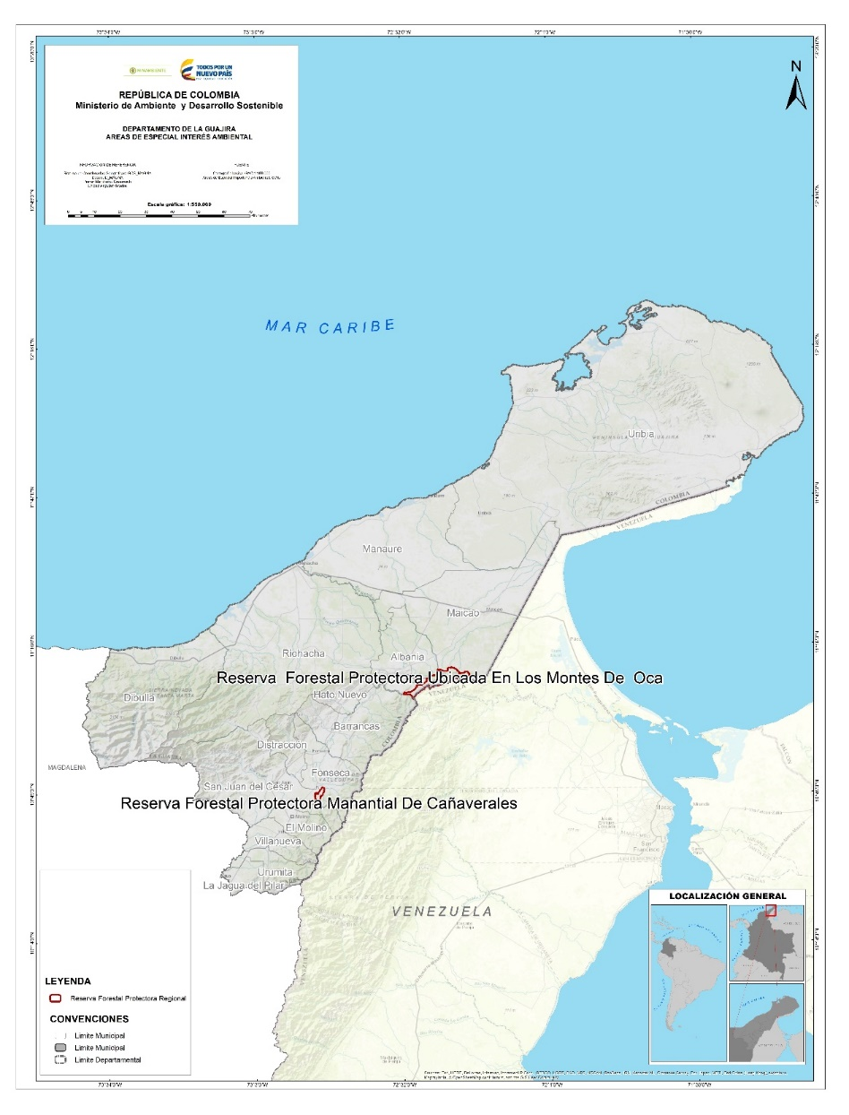

Slide 20
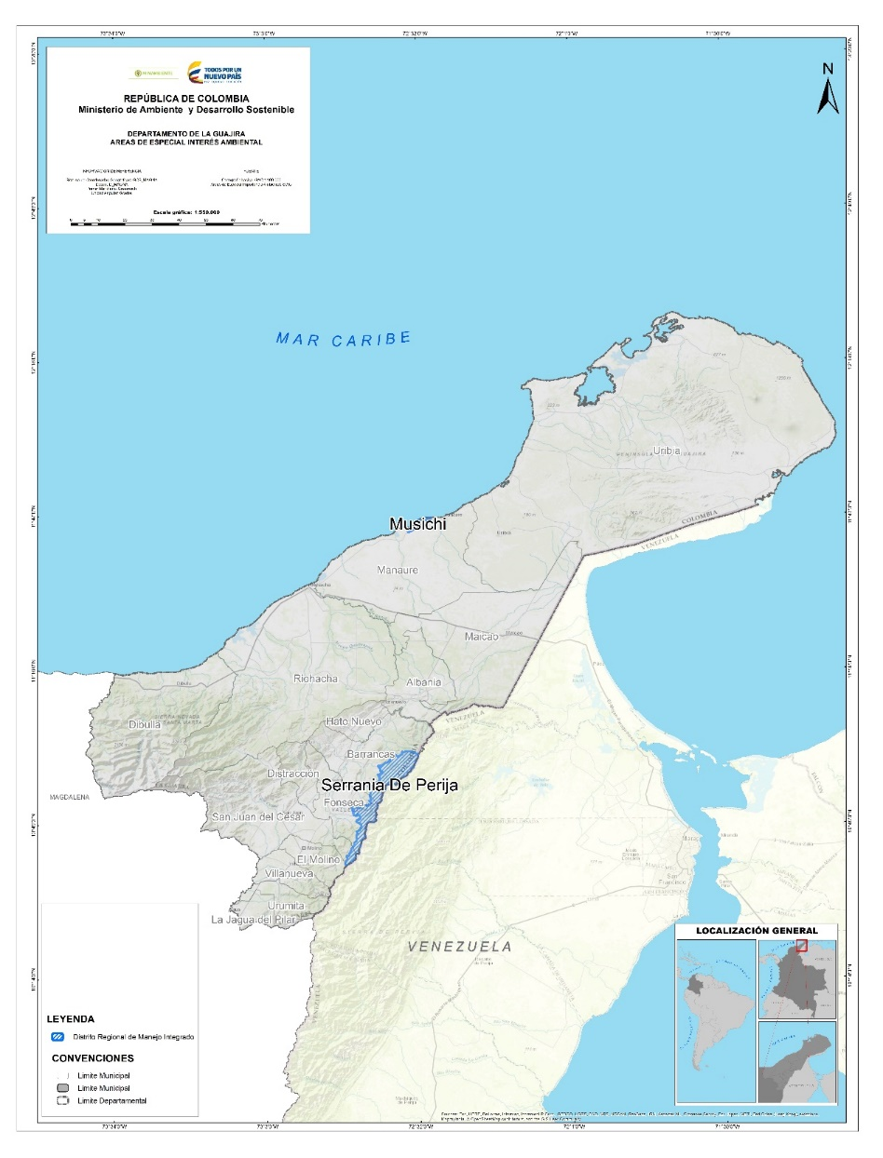

Slide 21
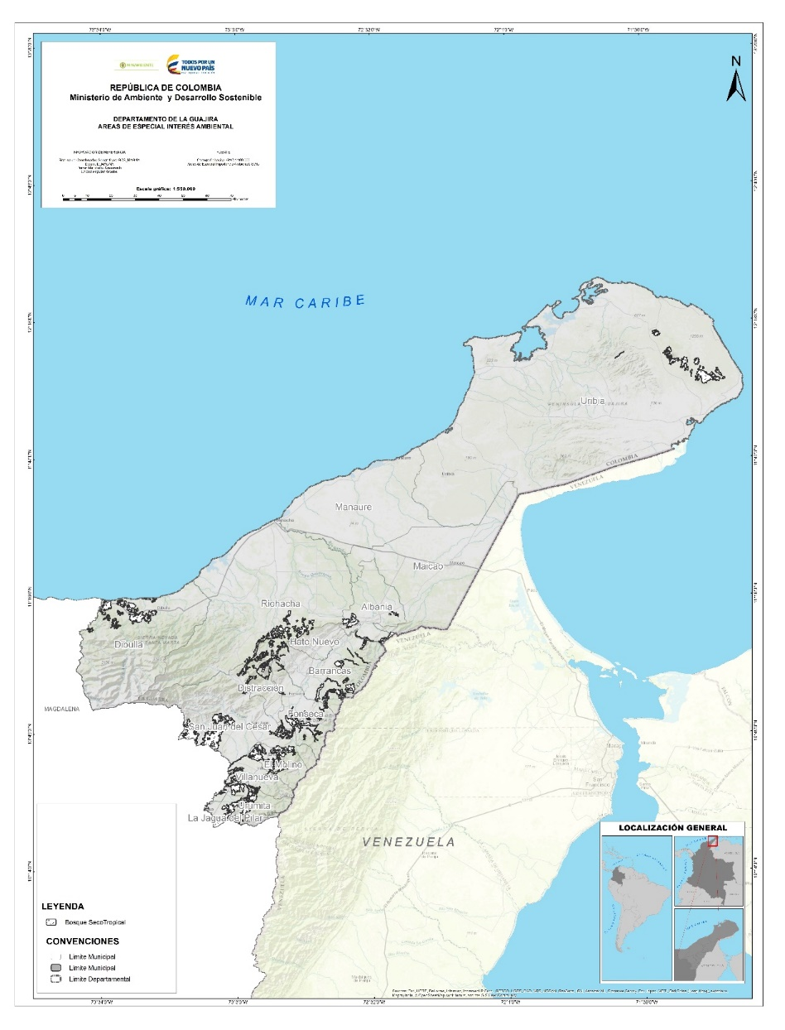

Slide 22
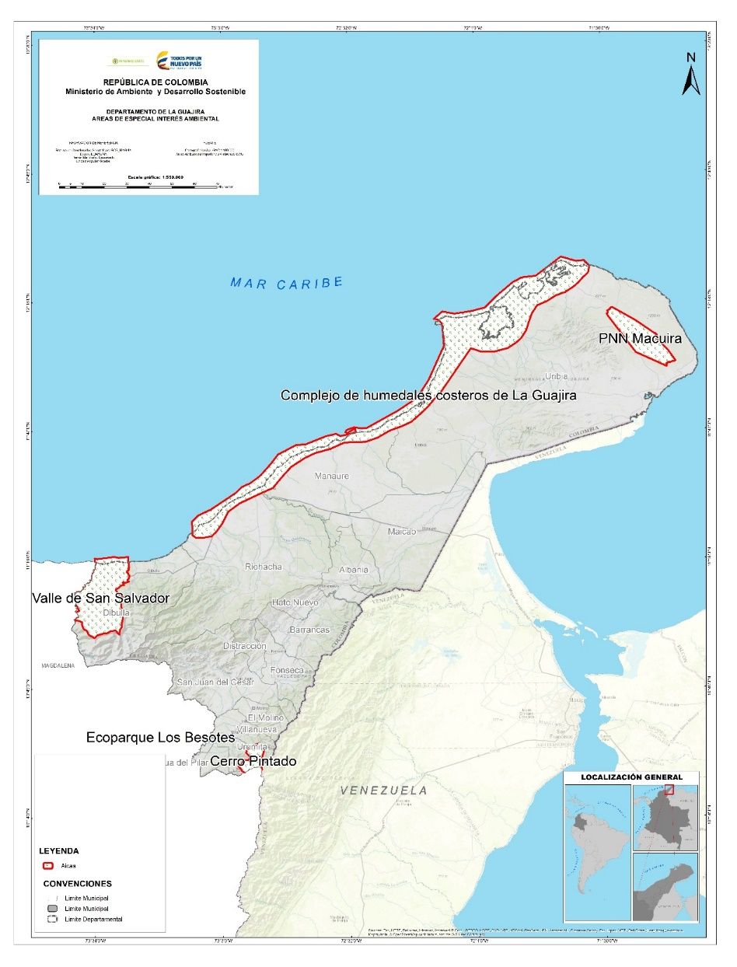

Slide 23
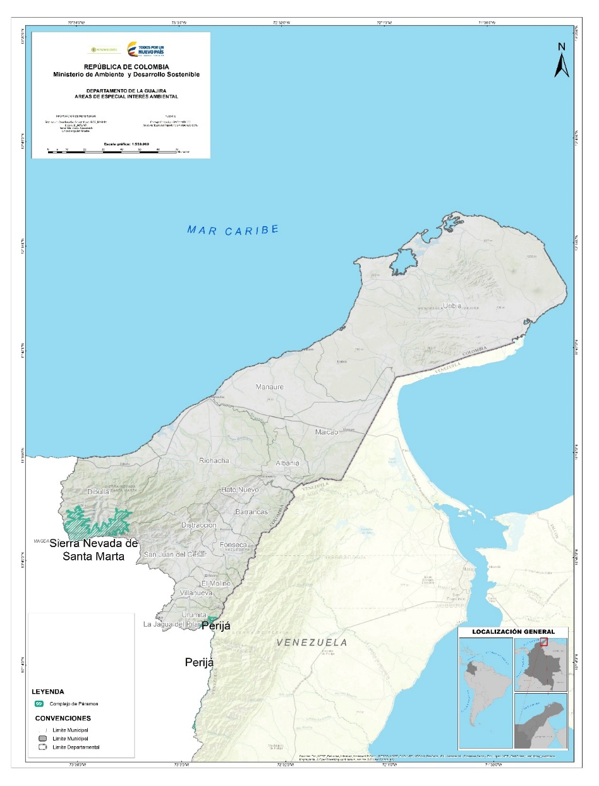

Slide 24
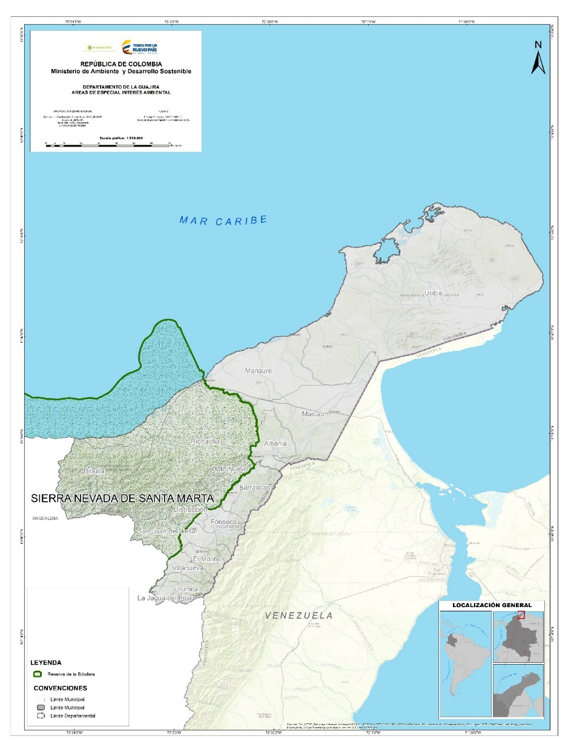

Slide 25
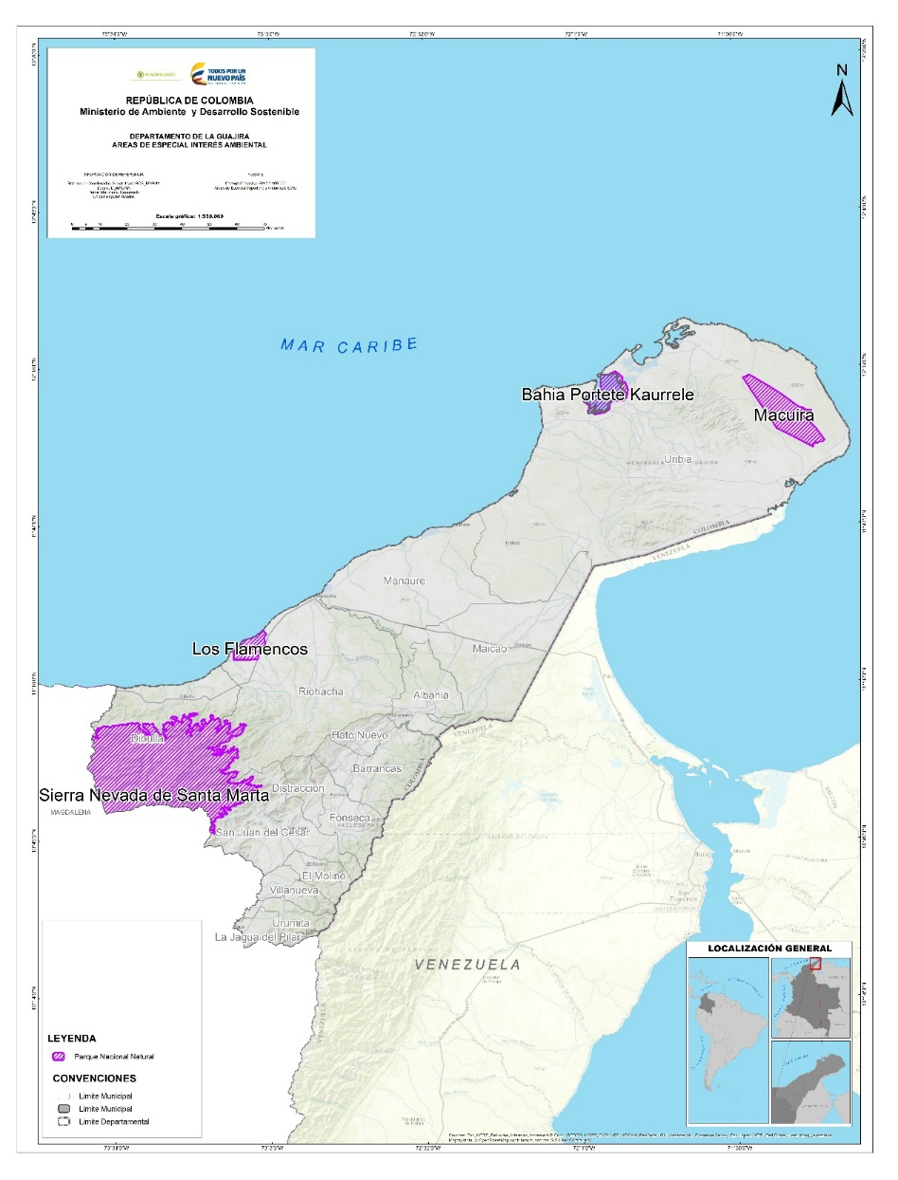

Slide 26
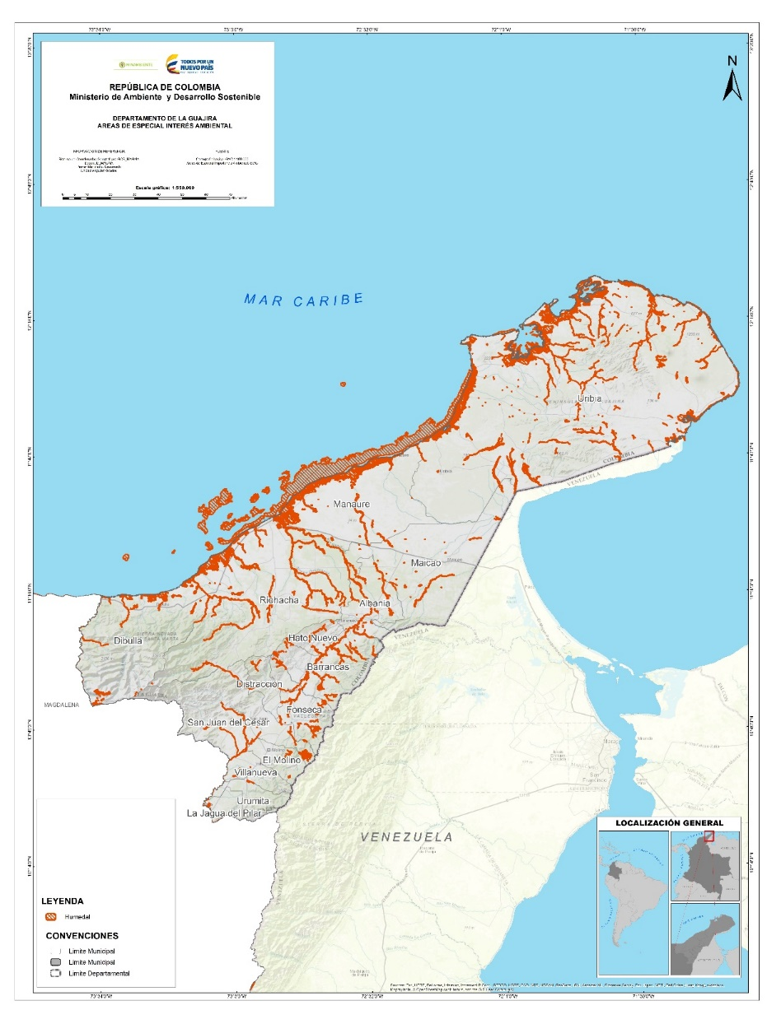

Slide 27
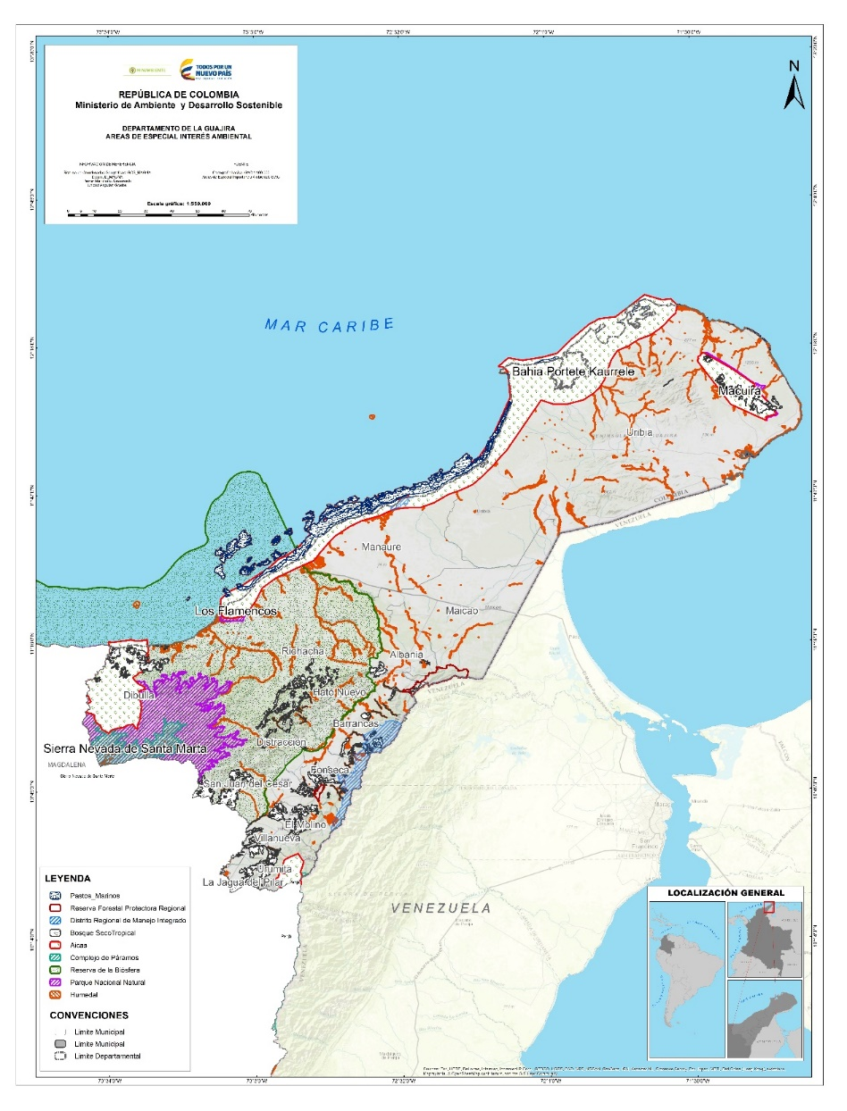

Slide 28
  2. Los municipios y distritos pueden solicitar a las Autoridades Ambientales asistencia técnica para la adecuada incorporación de las determinantes ambientales en los POT.
  Para facilitar el proceso de incorporación de las determinantes ambientales en los POT, los municipios y distritos deben solicitar a la autoridad ambiental las determinantes que rigen en su jurisdicción. De igual forma, pueden solicitar asistencia técnica para la incorporación de las determinantes ambientales en sus proyectos de Planes de Ordenamiento Territorial

Slide 29



  ASISTENCIA TÉCNICA DE LAS AUTORIDADES AMIENTALES A LOS MUNICIPIOS Y DISTRITOS EN LA INCORPORACIÓN DE LAS DETRMINANTES AMBIENTALES EN LOS POT
MOMENTOS DE LA ASISTENCIA TÉCNICA
MOMENTOS DE LA ASISTENCIA TÉCNICA
INCOPORACIÓN DE DETERMINANTES
PROCESO DE CONCERTACIÓN
SEGUIMIENTO A LOS TEMAS AMBIENTALES
CORPORACIÓN
MUNICPIO
FORMULACIÓN, REVISIÓN O AJUSTES DEL P.O.T.
PROCESO DE CONCERTACIÓN
EJECUCIÓN DEL POT

Slide 30
3. Los municipios y distritos deben incorporar debidamente los Estudios y la Gestión de Riesgo de Desastres en los POT.

Slide 31
  3.1 Incorporación de la GRD en los POT:
  Competencias:
Competencias relacionadas en el marco legal establecido en el Art. 35 de la Ley 388 de 1997:
Suelo de protección:
Áreas que por sus características geográficas, paisajísticas o ambientales, o por formar parte de las zonas de utilidad pública para la
ubicación de infraestructuras de servicios públicos o de las áreas de amenazas y riesgo no mitigable para la localización de asentamientos humanos, tiene restringida la posibilidad de urbanizarse.
Municipio en coordinación con la CAR
Notes:
Competencias relacionadas en el marco legal establecido en el Decreto 2372 de 2010. La reserva, alinderación declaración, administración y sustracción de las áreas del SINAP. Le corresponden al MADS, PNN y las CAR.

Slide 32
  Competencias:
Actividades de análisis, seguimiento, prevención y control de desastres
Asistir a los municipios en prevención y atención de desastres
Programas de adecuación de acuerdo a su competencia.
Apoyar en los estudios necesarios para el conocimiento y la reducción del riesgo y los integrarán a los POMCA, PGA, POT Y PD.
CAR
Notes:
Competencias relacionadas en el marco legal establecido en el Decreto 2372 de 2010. La reserva, alinderación declaración, administración y sustracción de las áreas del SINAP. Le corresponden al MADS, PNN y las CAR.

Slide 33
  Competencias:
Competencias relacionadas en el marco legal establecido en el Decreto 1076 de 2015:
Emplear información de POMCAS. (aprobado y que incluya los análisis de amenazas, estos DEBERÁN ser un insumo para la elaboración de los estudios básicos en suelo rural).
Ordenación y manejo de cuencas hidrográficas
POMCA –
Identificará zonas de alta amenaza, para definir las que están en condición de riesgo
CORPORACIONES
AUTÓNOMAS
REGIONALES
Notes:
Competencias en relación con el marco legal establecido en el Decreto 1640 de 2012. El Decreto le otorga competencias a las CAR relacionadas con la ordenación y manejo de cuencas hidrográficas y establece determinantes (según el Art. 23) para el ordenamiento territorial municipal desde el POMCA.

Slide 34
  Competencias:
Competencias relacionadas en el marco legal establecido en el Art. 121 de la Ley 388 de 1997:
Áreas catalogadas como de riesgo no recuperable que hayan sido objeto de reubicación de asentamientos humanos serán entregadas a las CAR para su manejo y cuidado. El alcalde será responsable de evitar que tales áreas se vuelvan a ocupar con viviendas.
Municipio en coordinación con la CAR
Notes:
Competencias relacionadas en el marco legal establecido en el Decreto 2372 de 2010. La reserva, alinderación declaración, administración y sustracción de las áreas del SINAP. Le corresponden al MADS, PNN y las CAR.

Slide 35
4. Los municipios y distritos deben tener claridad de cómo se desarrolla el proceso de concertación de los POT con las Autoridades Ambientales.

Slide 36
Etapas del proceso de concertación de los POT entre municipios y autoridades ambientales
ETAPA/FASE | DESCRIPCIÓN
1 Radicación de los documentos por parte del municipio. | El alcalde municipal o distrital o el funcionario delegado, radica el proyecto de POT ante la autoridad ambiental competente, anexando la documentación técnica Decreto 1077 de 2015 (Decreto 879 de 1998) y especificando si se trata de una revisión o modificación.
2 Verificación de la información radicada. | La autoridad ambiental revisa los documentos radicados de conformidad con las normas vigentes, con el fin de verificar que los documentos que constituyen el Proyecto de POT estén completos. En caso de no ser así, la CAR devolverá el documento al municipio para su ajuste correspondiente. El trámite de concertación no se considera iniciado hasta tanto el municipio no cumpla con esos requisitos mínimos de ley.
3 Inicio del trámite de concertación. | De encontrar la Autoridad Ambiental que el proyecto de POT cumple formalmente con los requisitos de Ley, se da inicio a la concertación. Para ello, la Corporación debe haber definido el equipo técnico que estará a cargo del trámite.
4 Socialización del POT por parte del municipio. | Se realiza la socialización, de acuerdo con el documento resumen, en la cual el municipio expone de manera clara los componentes del proyecto de POT haciendo énfasis en el componente ambiental
5 La autoridad ambiental analiza el proyecto del POT | La autoridad ambiental analiza el proyecto con el fin de identificar los temas que se requieran profundizar y sobre los cuales se identifiquen puntos de acuerdo y desacuerdo. Una vez identificados se definirán las reuniones temáticas requeridas en las que se discutirán con mayor detalle.

Slide 37
Etapas del proceso de concertación de los POT entre municipios y autoridades ambientales
6 Reuniones temáticas | Se realizan con el fin de que las partes presenten sus argumentos soportados técnicamente. Los temas discutidos en estas reuniones, los acuerdos y desacuerdos, deben ser consignados en actas que incluyen los correspondientes soportes técnicos.
7 Acta de concertación y/o acto que recoge los resultados del proceso | Este documento debe ser suscrito por los funcionarios competentes del municipio o distrito y de la autoridad ambiental. En él debe constar la finalización del proceso de concertación de los asuntos ambientales; además debe incluir: Recuento de acuerdos y desacuerdos, motivaciones de las partes (Justificación, sustento técnico). Obligatoriedad para las partes de acoger, incorporar y armonizar en el POT lo concertado en el proceso. Conclusiones del proceso de concertación. Todos los acuerdos y las decisiones tomadas por las partes en el marco de este proceso deben ser incorporados en el articulado, cartografía y demás documentos que formen parte del respectivo Plan de Ordenamiento Territorial.
8 Acta de no concertación | En caso de que no se haya logrado concertación de todos o algunos de los asuntos ambientales, la CAR deberá remitir al Ministerio de Ambiente y Desarrollo Sostenible las actas junto con los documentos que soportan el POT y el acta final de no concertación con la sustentación técnica de cada uno de ellos. Una vez el Ministerio decida, expedirá el acto administrativo correspondiente.

Slide 38
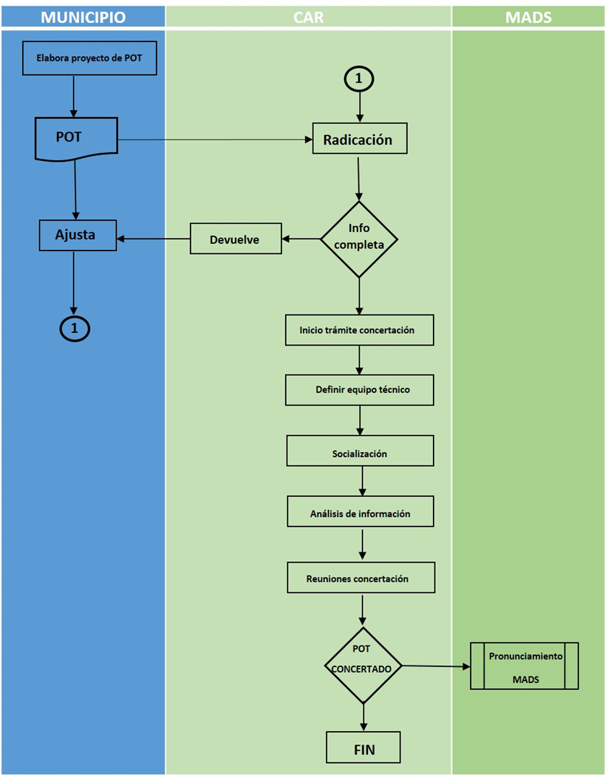
NO

Slide 39




5. El seguimiento al cumplimiento de los asuntos ambientales concertados con las autoridades ambientales, contribuye a la ejecución del modelo de ocupación de los municipios bajo el principio de desarrollo sostenible
Si el municipio no cumple, la Autoridad Ambiental hará llamados de atención
El municipio debe hacer seguimiento a la incorporación de acuerdos de la concertación y a su cumplimiento durante la ejecución del POT
Debe establecerse un mecanismo de seguimiento y captura de información entre el municipio y la AA para facilitar el seguimiento.
Se deberá recurrir a los mecanismos de control, cuando el municipio haga caso omiso a los llamados de atención que realicen las AA
Tener en cuenta los Reportes de información consignada en el expediente municipal y el documento de Seguimiento y Evaluación delos POT.

Slide 40
GRACIAS
Gracias!

